Slide 1
POLÍTICAS ACTIVAS DE EMPLEO
ANÁLISIS DEL CASO:
PROGRAMA EMPLEA-T [JUNTA DE ANDALUCÍA]
3º GRRLL y RRHH, curso 2025-2026

Slide 2
Presentación del estudio de caso
Objetivo de las sesiones: Que el alumnado analice e interprete, desde un enfoque aplicado, el diseño de un instrumento de política pública orientado al fomento del empleo, comprendiendo tanto su justificación como los retos del mercado laboral a los que se pretende dar respuesta.
Ámbito geográfico del estudio: Comunidad Autónoma de Andalucía.
Instrumento de análisis: Orden de 3 de octubre de 2024, por la que se aprueban las bases reguladoras para la concesión de subvenciones, en régimen de concurrencia no competitiva, destinadas a la inserción laboral y al fomento de la contratación en el ámbito de la Comunidad Autónoma de Andalucía (Programa Emplea-T).
2

Slide 3

1. Análisis contextual

Slide 4
Análisis de contexto
¿Qué organismo ejerce en la Comunidad Autónoma las competencias en materia de fomento de las políticas públicas de incentivos para el empleo, de su calidad y estabilidad?
El artículo 63.1.1.º del Estatuto de Autonomía para Andalucía atribuye a la Comunidad Autónoma, en el marco de la legislación básica del Estado, las competencias ejecutivas en materia de empleo y relaciones laborales, que incluyen, en todo caso, las políticas activas de empleo, así como la gestión de las subvenciones correspondientes, la intermediación laboral y el fomento del empleo.
Por su parte, el Decreto 155/2022, de 9 de agosto, por el que se regula la estructura orgánica de la Consejería de Empleo, Empresa y Trabajo Autónomo, dispone en su artículo 1.j) que corresponde a la Consejería de Empleo, Empresa y Trabajo Autónomo las competencias atribuidas a la Comunidad Autónoma de Andalucía sobre el fomento de las políticas de incentivos para el empleo, de su calidad y estabilidad.
4

Slide 5

Análisis de contexto
¿Cuál es el objetivo que se persigue con la aprobación del Programa?
Orden de 3 de octubre de 2024
“Es objetivo prioritario y urgente de nuestra Comunidad Autónoma abordar las necesidades de las personas desempleadas, así como establecer unas bases sólidas para su inserción laboral sostenible.”
5

Slide 6


Programa Emplea-T

Slide 7
Análisis de contexto
¿ Cuál es la finalidad del Programa Emplea-T?
El Programa Emplea-T, tiene como objetivo fomentar el empleo y la competitividad empresarial, implementando actuaciones que faciliten la mejora de la empleabilidad y favorezcan la inserción laboral, con especial atención a colectivos vulnerables por tener estos mayor dificultad para acceder al mercado laboral.
En el contexto laboral actual, es esencial implementar medidas que revitalicen el tejido productivo andaluz, reactiven la actividad empresarial, promuevan la creación de empleo estable de calidad y faciliten el acceso al trabajo de las personas desempleadas, al mismo tiempo que se reduzca la temporalidad mediante el fomento de la contratación indefinida ordinaria.
7

Slide 8
Análisis de contexto
¿ A qué segmento de la población o del mercado laboral se dirige este instrumento público de incentivo al empleo?
La concesión de subvenciones se focaliza en activar el mercado laboral, fomentar la recuperación de la actividad laboral e impulsar la creación de empleo estable e indefinido, y de calidad, en todos los sectores productivos, mediante la contratación indefinida ordinaria * de personas jóvenes desempleadas, así como de personas desempleadas pertenecientes a colectivos vulnerables que presentan mayores dificultades para acceder al mercado de trabajo.
Respecto a las personas destinatarias de las presentes subvenciones, y con el fin de potenciar la contratación indefinida ordinaria de los grupos de población con mayores dificultades de acceso al mercado laboral y a un trabajo estable, se incentivará la contratación de personas jóvenes menores de 30 años, personas desempleadas de larga duración, personas mayores de 45 años y personas con discapacidad, con especial atención a la incorporación de las mujeres al mercado laboral. [para más información véase el art 3. Definiciones]
* La contratación indefinida ordinaria subvencionada deberá mantenerse durante un periodo mínimo de veinticuatro meses desde el inicio de la relación laboral. [L1 a L6]
8

Slide 9
Análisis de contexto
¿ Cómo se estructuran las distintas líneas de actuación subvencionables?
Línea 1. Incentivo a la primera contratación indefinida ordinaria por parte de personas trabajadoras autónomas.
Línea 2. Incentivo a la segunda o sucesivas contrataciones indefinidas ordinarias por parte de personas trabajadoras autónomas, y a cualquier contratación indefinida ordinaria por parte de pymes
Línea 3. Incentivo a la conversión de contratos indefinidos ordinarios de jornada parcial a jornada completa por parte de personas trabajadoras autónomas y pymes
Línea 4. Incentivo a la contratación indefinida ordinaria de personas con discapacidad por parte de personas trabajadoras autónomas y pymes
Línea 5. Incentivo a la contratación indefinida ordinaria de personas que hayan realizado prácticas no laborales en el marco del Programa de Experiencias Profesionales para el Empleo (EPES) por parte de personas trabajadoras autónomas y pymes
Línea 6. Incentivo a la contratación indefinida ordinaria de personas jóvenes menores de 30 años beneficiarias del Sistema Nacional de Garantía Juvenil por parte de personas trabajadoras autónomas y pymes.
Línea 7. Incentivo para el fomento del empleo de personas jóvenes menores de 30 años beneficiarias del Sistema Nacional de Garantía Juvenil por parte de corporaciones locales.
9
Notes:
https://www.juntadeandalucia.es/organismos/sae/areas/mejora-empleabilidad/practicas-empresas.html

Slide 10
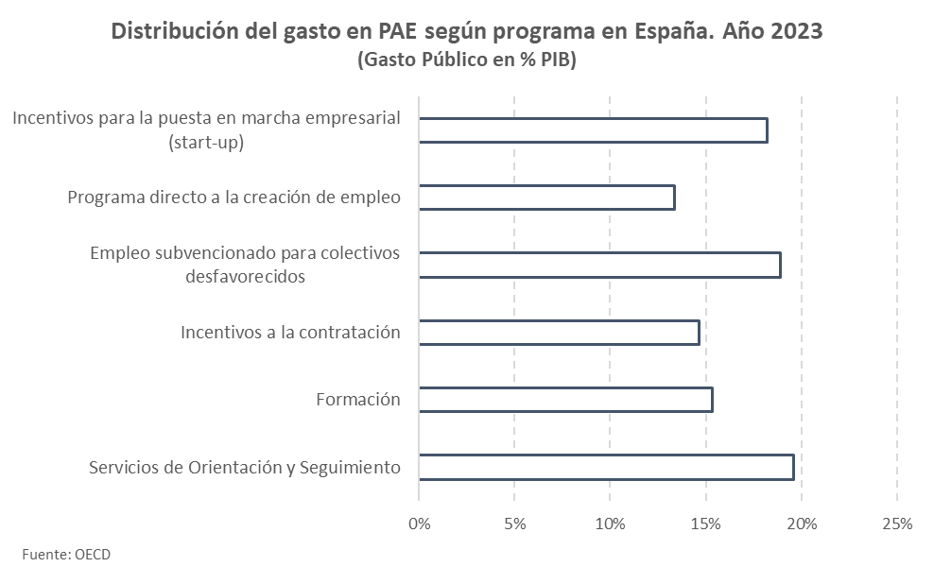
Análisis de contexto
¿ Qué tipo de Políticas Activas de Empleo se están promocionando?
Recordatorio
Especialmente a través de la L7
Especialmente a través de la L4, L5, L6
Especialmente a través de la L1, L2, L3
10

Slide 11
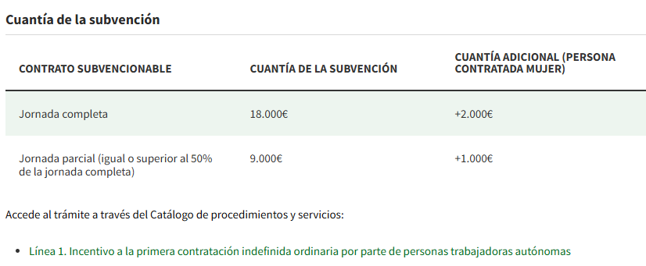
Análisis de contexto
¿ Cuál es la dimensión económica del Programa Emplea-T ?
El programa cuenta con una financiación global de 296,7 millones de euros. [Fuente: Consejería de Empleo, Empresa y Trabajo Autónomo]
11
https://www.juntadeandalucia.es/organismos/empleoempresaytrabajoautonomo/areas/incentivos-empleo/plan-empleo-juvenil/programa-empleat.html

Slide 12
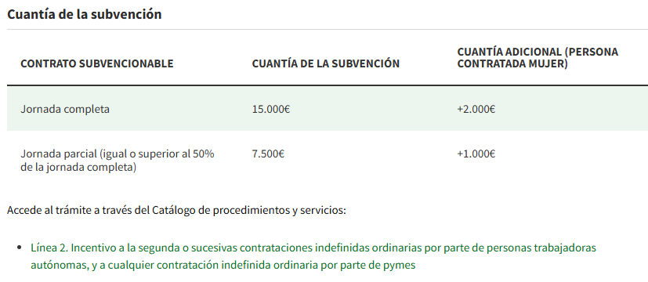
Análisis de contexto
¿ Cuál es la dimensión económica del Programa Emplea-T ?
El programa cuenta con una financiación global de 296,7 millones de euros. [Fuente: Consejería de Empleo, Empresa y Trabajo Autónomo]
12
https://www.juntadeandalucia.es/organismos/empleoempresaytrabajoautonomo/areas/incentivos-empleo/plan-empleo-juvenil/programa-empleat.html

Slide 13
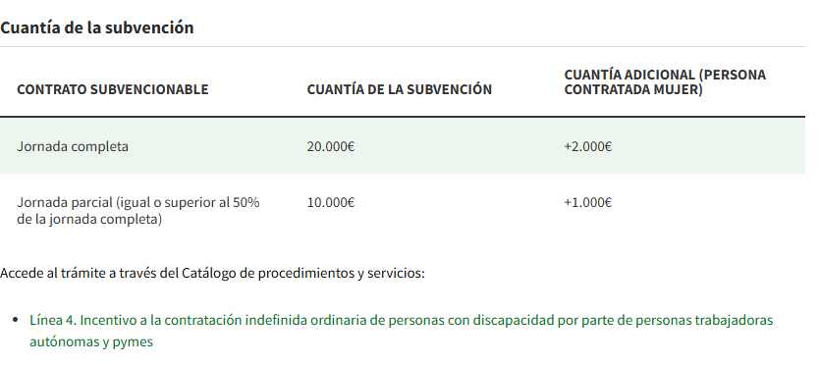
Análisis de contexto
¿ Cuál es la dimensión económica del Programa Emplea-T ?
El programa cuenta con una financiación global de 296,7 millones de euros. [Fuente: Consejería de Empleo, Empresa y Trabajo Autónomo]
13
https://www.juntadeandalucia.es/organismos/empleoempresaytrabajoautonomo/areas/incentivos-empleo/plan-empleo-juvenil/programa-empleat.html

Slide 14
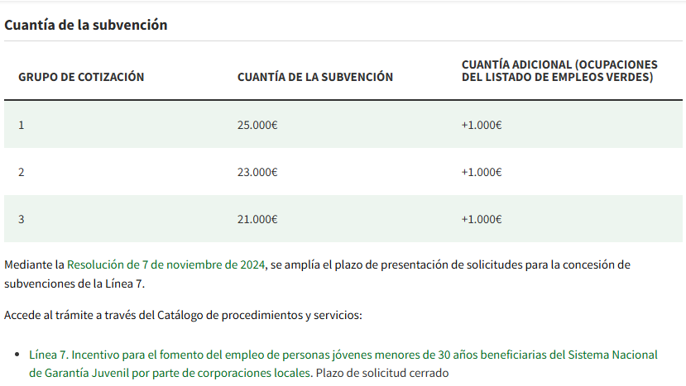
Análisis de contexto
¿ Cuál es la dimensión económica del Programa Emplea-T ?
El programa cuenta con una financiación global de 296,7 millones de euros. [Fuente: Consejería de Empleo, Empresa y Trabajo Autónomo]
Contribución a la Transición ecológica [PACTO VERDE EUROPEO
14
https://www.juntadeandalucia.es/organismos/empleoempresaytrabajoautonomo/areas/incentivos-empleo/plan-empleo-juvenil/programa-empleat.html

Slide 15
Análisis de contexto
¿Cómo se financia este tipo de programa??
Las líneas de subvenciones reguladas en la orden podrán ser objeto de cofinanciación por el FSE+ con cargo al Programa Fondo Social Europeo Plus Andalucía 2021-2027, cofinanciado al 85%.
Es importante resaltar que el Programa Operativo FSE+ de Andalucía se encuentra financiado por la Unión Europea. En este sentido, para que una subvención disponga de financiación europea antes se ha establecido un marco de negociación entre la CCAA y el organismo europeo en el cual hay que justificar la situación socioeconómica a la cual se pretende dar respuesta con el instrumento de ayuda. Este es precisamente el ejercicio que se plantea en el siguiente bloque de trabajo.
15

Slide 16

Programa Emplea-T
Información para el análisis de pertinencia

Slide 17
Justificación del Programa de ayudas
En este bloque, el alumnado llevará a cabo un análisis de pertinencia del instrumento de ayuda, como ejercicio introductorio en el ámbito de la evaluación de las políticas públicas. El propósito es identificar la conexión entre los ámbitos a los que se dirige el apoyo público y la situación sociolaboral existente en la región de Andalucía.
Mediante la respuesta a una batería de preguntas, el alumnado aprenderá a consultar las fuentes estadísticas disponibles, realizar un tratamiento adecuado de los datos que permita interpretar la realidad del mercado laboral en Andalucía y elaborar un análisis crítico que fundamente la coherencia del instrumento público de fomento del empleo.
17

Slide 18
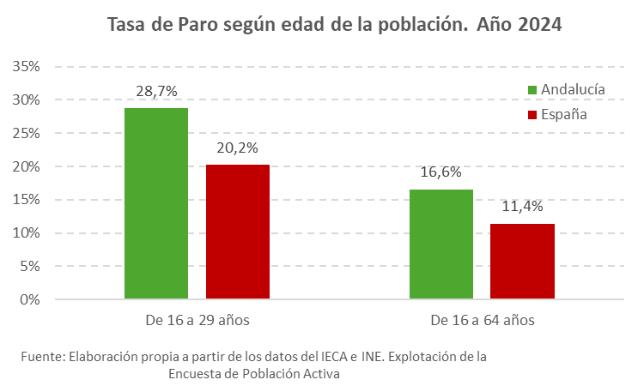
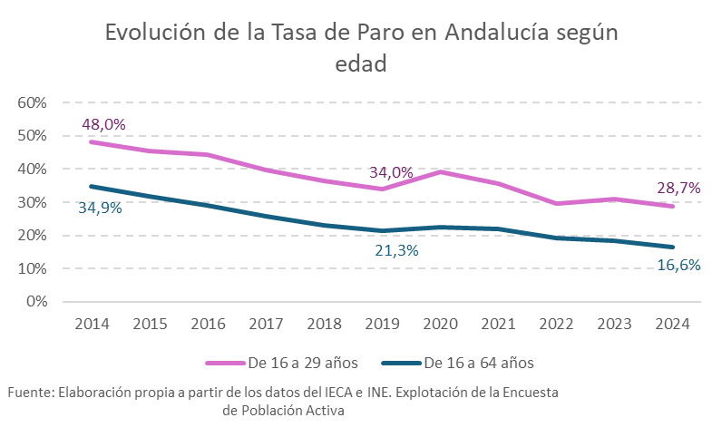
Justificación del Programa de ayudas
Cuestión 1: ¿Se encuentra justificado el apoyo a la contratación laboral para personas jóvenes desempleadas menores de 30 años de edad?
18

Slide 19
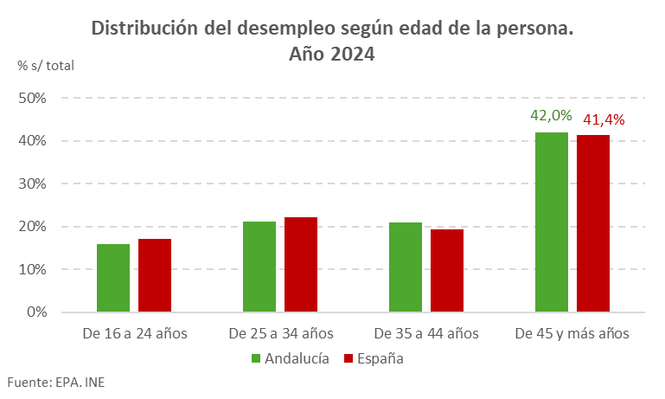
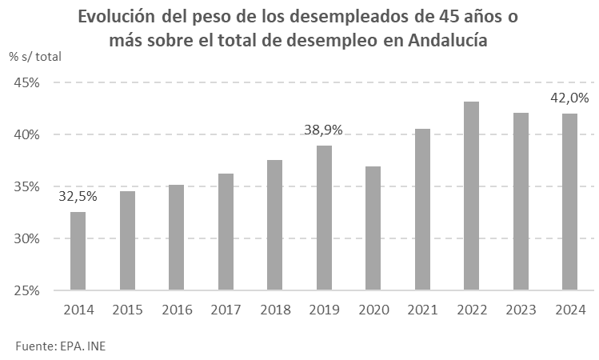
Justificación del Programa de ayudas
Cuestión 2: ¿Se encuentra justificado el apoyo a la contratación laboral para personas desempleadas mayores de 45 años de edad?
19

Slide 20
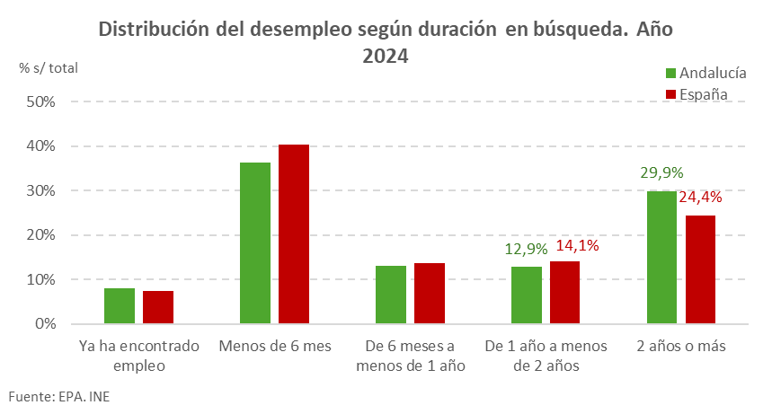
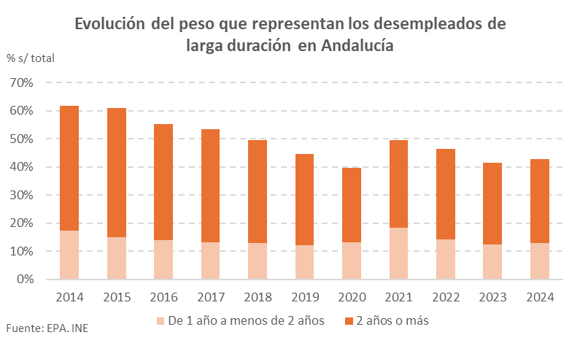
Justificación del Programa de ayudas
Cuestión 3: ¿Se encuentra justificado el apoyo a la contratación laboral para personas desempleadas de larga duración?
20

Slide 21
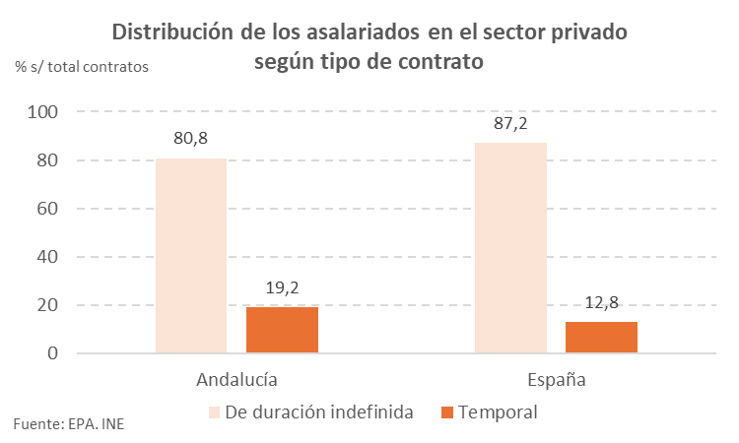
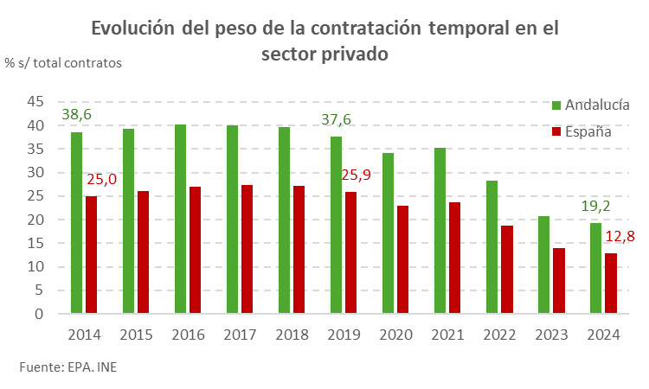
Justificación del Programa de ayudas
Cuestión 4: ¿Podría ofrecer una valoración sobre la calidad del empleo en Andalucía atendiendo a la tipología contractual en la ocupación de asalariados del sector privado?
21
Notes:
La última reforma laboral en España que reduce la contratación temporal es la aprobada en 2021 (Real Decreto-ley 32/2021). Esta reforma ha buscado principalmente fomentar la contratación indefinida y limitar el uso de los contratos temporales, eliminando el contrato por obra o servicio y derogando el contrato de interinidad. Establece nuevas condiciones para contratos de formación y de circunstancias de la producción, y fomenta el contrato fijo-discontinuo.
El espíritu de dicha normativa es la de evitar la temporalidad en la contratación, y para ello lo que se pretende, y así lo recoge el propio Real Decreto-Ley es establecer como regla general el carácter indefinido de los contratos de trabajo, recogiendo, sólo con carácter excepcional, algunos tipos de contrato temporales. Así, el Estatuto de los Trabajadores, modificado por este Real Decreto en su artículo 15 en su apartado 1, queda redactado del siguiente modo:
“Artículo 15. Duración del contrato de trabajo: El contrato de trabajo se presume concertado por tiempo indefinido.
El contrato de trabajo de duración determinada solo podrá celebrarse por circunstancias de la producción o por sustitución de persona trabajadora.
Para que se entienda que concurre causa justificada de temporalidad será necesario que se especifiquen con precisión en el contrato la causa habilitante de la contratación temporal, las circunstancias concretas que la justifican y su conexión con la duración prevista…”

Slide 22
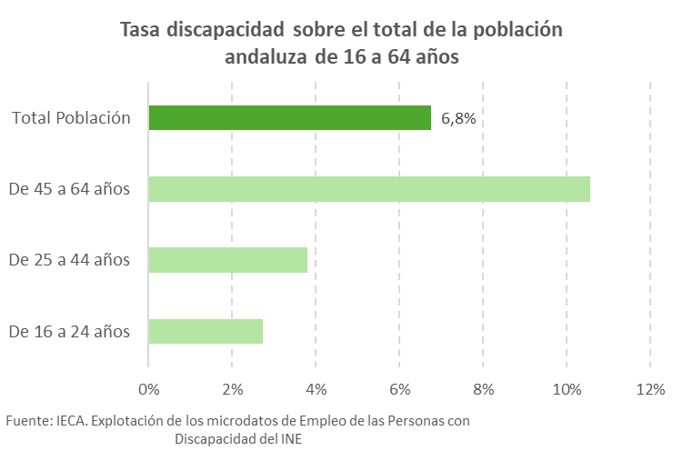
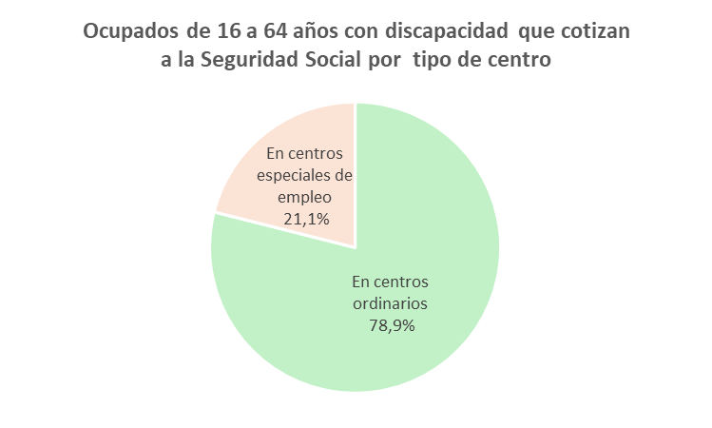
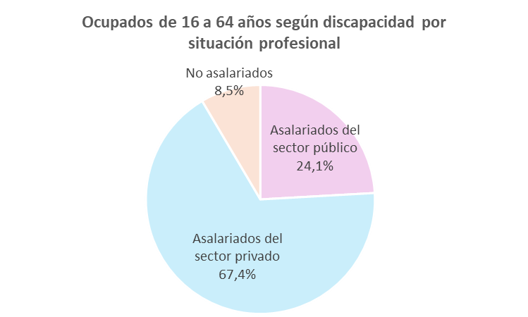
Justificación del Programa de ayudas
Cuestión 5: ¿Podría caracterizar la situación del empleo de las personas con discapacidad en Andalucía?
Tasas de empleo de la población de 16 a 64 años
61,8%
20,6%
22
Sin discapacidad
Con discapacidad
Fuente: IECA. Explotación de los microdatos de Empleo de las Personas con Discapacidad del INE
Notes:
https://www.juntadeandalucia.es/organismos/empleoempresaytrabajoautonomo/areas/empleo/mejora-empleo/centros-especiales.html

Slide 23
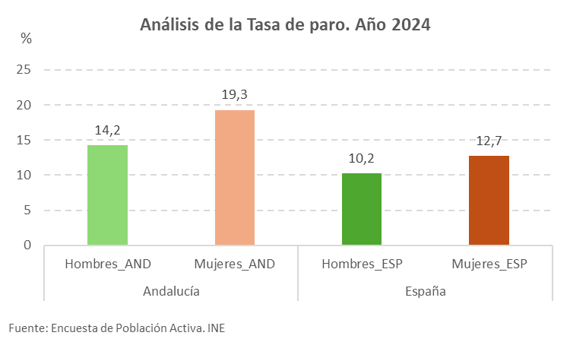
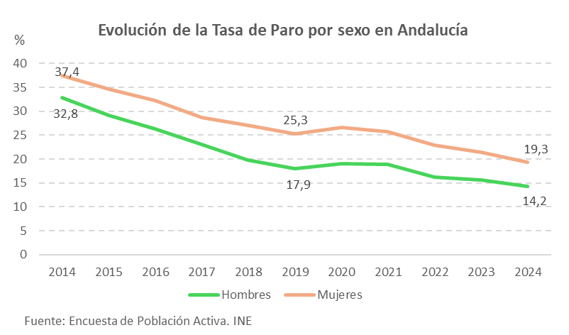
Justificación del Programa de ayudas
Cuestión 6: ¿Se encuentra justificado el apoyo adicional cuando la persona desempleada contratada es mujer?
23

Slide 24
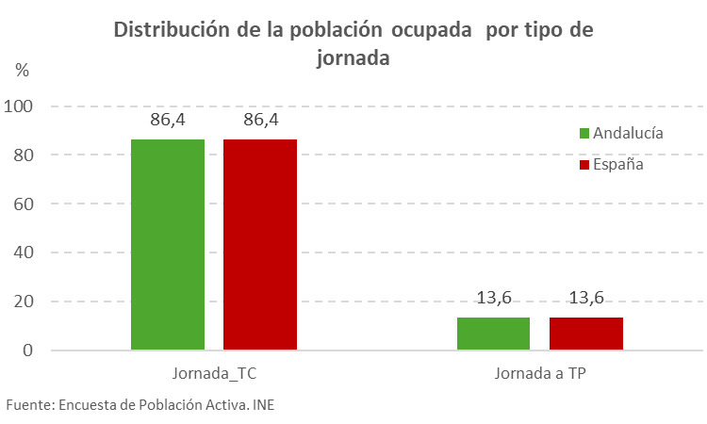
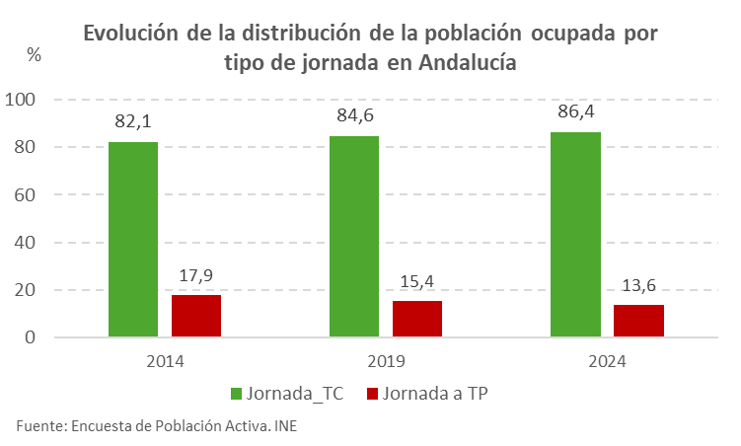
Justificación del Programa de ayudas
Cuestión 7: ¿Es coherente con los objetivos de mejora de la calidad del empleo que el Programa de ayudas ofrezca un apoyo económico superior a las contrataciones a tiempo completo?
24

Slide 25
POLÍTICAS ACTIVAS DE EMPLEO
ANÁLISIS DEL CASO:
PROGRAMA EMPLEA-T [JUNTA DE ANDALUCÍA]
3º GRRLL y RRHH, curso 2025-2026

